Slide 1
Elementos de Desarrollo Web
Curso rápido para hacer aplicaciones web
2) HTML + CSS + JS, Bootstrap, Git

Slide 2



HTML + CSS + JS

Slide 3
HTML
CSS
JS

Slide 4
<tag atributo="valor">Contenido</tag>
<h1 style="color:blue;">Hola</h1>
<a href="siguiente.html">Siguiente</a>
HTML

Slide 5
selector {
propiedad: valor; }
/* reglas de estilo */
CSS

Slide 6
/* lenguage de programación */
JS

Slide 7
<html>
<head>
</head>
<body>
</body>
</html>
header
body

Slide 8
<head>
<title> Hola Mundo </title>
<link rel="stylesheet" href="style.css">
<style>
h1 { color: green; }
</style>
<script src="hola.js"></script>
<script>
alert("Hola Mundo!");
</script>
</head>
css externo
css interno
js externo
js interno

Slide 9
<body>
<h1> Hola Mundo </h1>
<style>
h1 { color: blue; }
</style>
<h1 style="color: teal;">
Hola Mundo
</h1>
<script src="hola.js"></script>
<script>
alert("Hola Mundo!");
</script>
</body>
css interno
css inline
js externo
js interno

Slide 10

Bootstrap

Slide 11

Git, es una herramienta para manejar cambios y versiones en un proyecto

Slide 12
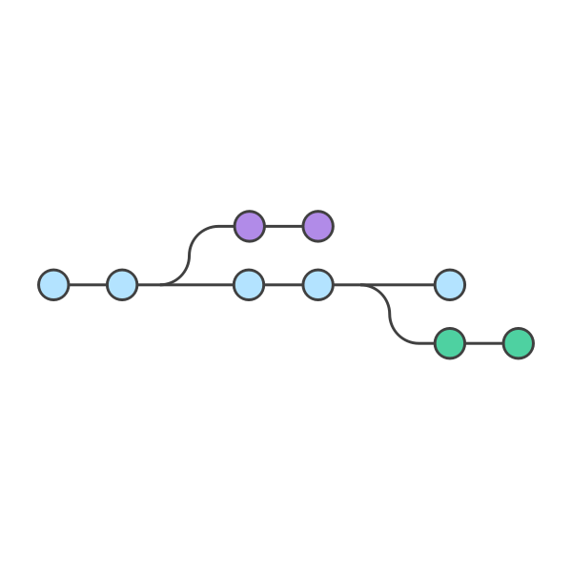
Los cambios se registran y se puede viajar entre diferentes estados

Slide 13
Las ramas permiten tener versiones alternativas de un proyecto

Slide 14
REMOTE
git push origin branch_name
3
LOCAL
git commit -m "Mensaje"
2
STAGE
git add file_name
1
ZONA DE TRABAJO

Slide 15
REMOTE
LOCAL
STAGE
git pull origin branch_name
1
ZONA DE TRABAJO

Slide 16
Las ramas permiten tener versiones alternativas de un proyecto

Slide 17
REMOTE
git push origin branch_name
3
LOCAL
git commit -m "Mensaje"
2
STAGE
git add file_name
1
ZONA DE TRABAJO

Slide 18
REMOTE
LOCAL
STAGE
git pull origin branch_name
1
ZONA DE TRABAJO

Slide 19
Para empezar con nuevo repositorio
Para usar un repositorio existente
Flujo básico de trabajo
cd workdir
Editar
git init
git add
git commit
git push
git clone
cd workdir
Editar
git add
git commit
git push
cd workdir
git pull
Editar
git add
git commit
git pull
git push

Slide 20

Vim
Es el editor por default
Acceso a comandos vi: presionar Esc y luego :
Salir (Quit): comando q
Insertar (Insert): comando i
Guardar (Write): comando w
Guardar y salir: comando wq
Salir sin guardar: comando q!

Slide 21
Para establecer qué nombre usar
git config --global user.name "Nombre Apellido"

Slide 22
Para establecer qué email usar
git config --global user.email "myemail@gmail.com"

Slide 23
Para establecer vscode como editor por default
git config --global core.editor "code --wait"

Slide 24
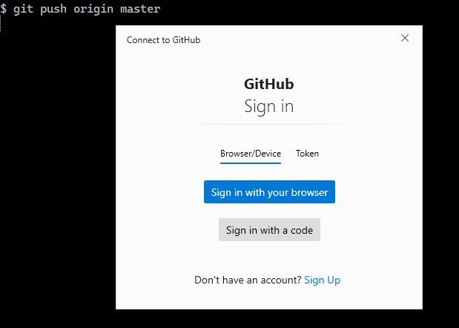
Git Bash viene con Git Credential Manager para facilitar la autenticación

Slide 25
Para crear credenciasles SSH (en bash)
ssh-keygen -t rsa -b 4096 -C "email@example.com"
id_rsa.pub
id_rsa La llave privada no se comparte y permanece con nosotros
id_rsa.pub La llave pública se comparte
id_rsa

Slide 26
Consola de Comandos

Slide 27


Bash
Es la consola de comandos usual en Linux, y Git en Windows.
Acceso a bash:
Explorador de archivos, click derecho en el directorio, Git Bash Here
Visual Studio Code, Terminal, Bash
Salir (Exit): exit
Listar directorio (List Directory):
ls
para mostrar ocultos: ls -a
Cambiar directorio (Change Directory): cd nombre_directorio
. representa el directorio actual
.. representa el directorio padre
/ separa los nombres de los directorios
Limpiar pantalla (Clear Screen): clear

Slide 28
ls -a c/Users/mi-directorio
comando
modificador
parámetros
Un comando básico tiene 3 partes

Slide 29


CMD
Es la consola de comandos básica de Windows
Acceso a cmd:
Win + R, cmd
Explorador de archivos, url de ubicación, cmd, ENTER
Salir (Exit): exit
Listar directorio (List Directory):
dir
para mostrar ocultos: dir /a
Cambiar directorio (Change Directory): cd nombre_directorio
. representa el directorio actual
.. representa el directorio padre
\ separa los nombres de los directorios
Limpiar pantalla (Clear Screen): cls

Slide 30
dir /a C:\Users\mi-directorio
comando
modificador
parámetros
Un comando básico tiene 3 partes

Slide 31
Bash
CMD
Salir (Exit): exit
Listar directorio (List Directory):
ls
para mostrar ocultos: ls -a
Cambiar directorio (Change Directory): cd nombre_directorio
. representa el directorio actual
.. representa el directorio padre
/ separa los nombres de los directorios
Limpiar pantalla (Clear Screen): clear
Salir (Exit): exit
Listar directorio (List Directory):
dir
para mostrar ocultos: dir /a
Cambiar directorio (Change Directory): cd nombre_directorio
. representa el directorio actual
.. representa el directorio padre
\ separa los nombres de los directorios
Limpiar pantalla (Clear Screen): cls

Slide 32
Gracias

Slide 33
Antonio Kobashikawa
akobashikawa@gmail.com

